Slide 1
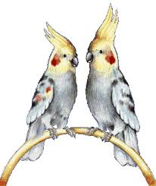
আজকের ক্লাসে সবাইকে …….

Slide 2
স্বাগতম

Slide 3
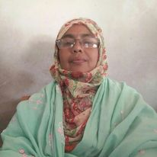
শিক্ষক পরিচিতি
আকলিমা আক্তার
সহকারি শিক্ষক
তারাটি উচ্চ বিদ্যালয়
তারাকান্দা,ময়মনসিংহ

Slide 4
পাঠ পরিচিতি
বিষয়:বাংলা ১ম
শ্রেণি:সপ্তম
পাঠ:মেলা

Slide 5
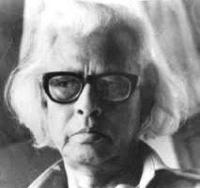
আজকের পাঠ
মেলা
আহসান হাবীব

Slide 6
শিখনফল
এই পাঠ শেষে শিক্ষার্থীরা
কবি পরিচিতি উল্লেখ করতে পারবে।
কবিতাটি শুদ্ধ উচ্চারণে পড়তে পারবে।
নতুন শব্দার্থ দিয়ে বাক্য রচনা করতে পারবে।
কবিতায় যে ভাব প্রকাশিত হয় তা বর্ণনা করতে পারবে।

Slide 7
কবি পরিচিতি
বাংলাদেশের বিশিষ্ঠ কবি আহসান হাবীব ।তিনি ১৯১৭সালে পিরোজপুর জেলায় জন্মগ্রহন করেন ।তিনি পেশায় ছিলেন সাংবাদিক। তাঁর উল্লেখযোগ্য কাব্যগ্রন্থ হচ্ছে রাত্রিশেষ,ছায়াহরিণ,সারাদুপুর,আশায় বসতি ইত্যাদি।তাঁর লেখা শিশুতোষ গ্রন্থগুলো বেশ জনপ্রিয়।১৯৮৫ খ্রিষ্টাব্দে কবি আহসান হাবীব ঢাকায় মৃত্যুবরণ করেন।

Slide 8
একক কাজ
আহসান হাবীব পেশায় কী ছিলেন?

Slide 9
আদর্শ পাঠ

Slide 10
সরব পাঠ

Slide 11
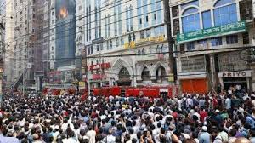
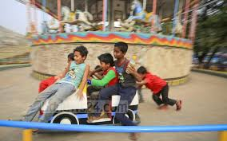
শব্দার্থ
মেলা
মিলন বা একত্রিত হওয়া
আরেক মেলা জগৎজুড়ে
পৃথিবীর সকল শিশু কিশোরের মিলনের উৎসবকে কবি অন্য এক মেলা বলেছেন।

Slide 12
জোড়ায় কাজ
মেলা,সুবাস দিয়ে বাক্য রচনা কর।
আরেক মেলা জগৎজুড়ে দ্বারা কী বুঝানো হয় মেলা,সুবাস দিয়ে বাক্য রচনা কর।

Slide 13
চল কবিতাটি দেখে নিই

Slide 14
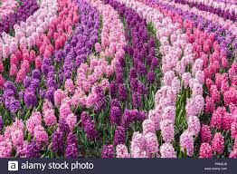
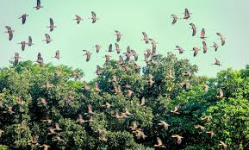
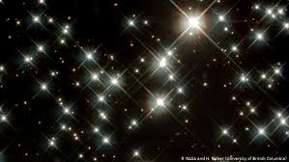
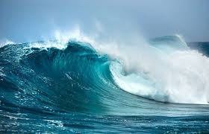
ফুলের মেলা পাখির মেলা আকাশ জুড়ে তারার মেলা
রোজ সকালে রঙের মেলা সাত সাগরে ঢেউয়ের মেলা।

Slide 15
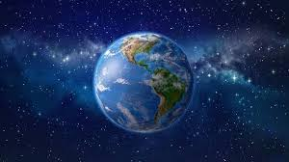
আরেক মেলা জগৎজুড়ে ভাইরা মিলে বোনরা মিলে
রং কুড়িয়ে বেড়ায় তারা নীল আকাশের অপার নীলে

Slide 16
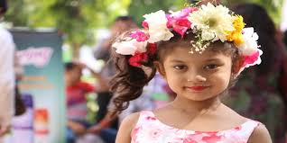
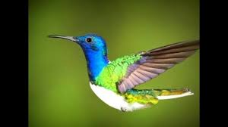
ফুলের বুকে সুবাস যত বুকে মুখে নেয় মেখে তাই
পাখির কলকণ্ঠ থেকে সুর তুলে নেয় তারা সবাই।

Slide 17
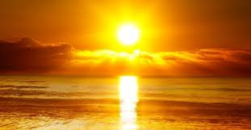
রাতের পথে পাড়ি যখন, তারার অবাক দীপ জ্বেলে নেয়।
রোজ সকালের আকাশপথে আলোর পাখি দেয় ছেড়ে দেয়

Slide 18
সাত সাগরের বুক থেকে নেয় ঢেউ তুলে নেয় ভালোবাসার।

Slide 19
দলগত কাজ
কবিতাটি আবৃত্তি প্রতিযোগিতার আয়োজন কর।

Slide 20
মূল্যায়ন
রাতের পথে পাড়ি দিতে শিশু কিশোরেরা কীসের আলো জ্বেলে নেয়?
চাঁদের
তারার
প্রদীপের
জোনাকীর আরেক মেলা জগৎ জুড়ে বলতে কী বুঝায়?
১.মিলন
২.একতা
৩.ভিন্নতা
নিচের কোনটি সঠিক?
১ও২
১ও৩
২ও৩
১,২ও৩

Slide 21
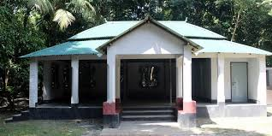
বাড়ির কাজ
কবিতাটিতে ব্যবহৃত প্রকৃতিকেন্দ্রিক শব্দের তালিকা তৈরি করে আনবে।

Slide 22
ধন্যবাদ

